Slide 1
Разработчик на Spring Framework
otus.ru

Slide 2


Меня хорошо видно
& слышно?

Slide 3
Защита проекта
Тема: Реализация системы управления заявками (Ticket Management System) EasyDesk
Фадеев Алексей
Spring Framework Backend Developer

Slide 4
План защиты
Цели проекта
Основные возможности
Используемые технологии
Что получилось
Схемы/архитектура
Выводы

Slide 5
Цели проекта
1. | Завершить обучение на курсе
2. | Создать основу для приложения, которое в дальнейшем можно продемонстрировать работодателю
3. | Применить полученные знания на практике – поработать с изученными технологиями и получить практический опыт их применения
4. | Получить обратную связь – выяснить что можно улучшить и как. Верным ли путем идем, товарищи?

Slide 6
Основные возможности приложения
Хранит данные:
1.1. Данные о тикете (заявке)
1.1.1. Номер заявки (Код)
1.1.2. Заголовок или тема: краткое описание проблемы или запроса.
1.1.3. Описание: подробное описание проблемы
1.1.4. Данные пользователя, создавшего заявку (клиенте)
1.1.5. Приоритет
1.1.6. Статус (точка маршрута) - для отслеживания движения заявки.
1.1.7. Дата создания
1.1.8. Ожидаемая дата окончания.
1.1.9. Информация об исполнителе
1.1.9. Информация об создателе
1.1.10. Дополнительные вложения
1.1.11. Комментарии
1.2. Данные о пользователях системы (имя пользователя, пароль, ФИО, группа, рейтинг, Email)
1.3. Данные о маршруте (точки маршрута и связи между ними)
1.4. Данные сообщений (заявка, текст, дата создания, адресат и отправитель)
1.5. Данные вложений (наименование, содержание, дата создания)

Slide 7
Основные возможности приложения
2. Система выполняет следующие функции:
2.1. Создание заявки с адресацией на наименее нагруженного пользователя в группе
2.2. Разграничение доступа пользователей к заявкам отдельных групп а также вложений и сообщений.
2.3. Редактирование данных заявки.
2.4. Добавление/удаление дополнительных вложений.
2.5. Работа с комментариями – создание текстовых сообщений к заявке.
2.6. Возможность маршрутизации заявки согласно карте маршрута.
2.7. Отправка оповещений по email о назначении новой заявки и приближении сроков завершения
3. Система позволяет агрегировать и выводить отчеты по процессу выполнения заявок
3.1. Сводные данные по заявкам в разрезе категорий (общее количество поступивших заявок за период, количество заявок в работе, зарытые заявки за период, переадресованные на другую группу заявки, среднее время выполнения заявки)
4. Хранит историю изменения полей заявки

Slide 8
Используемые технологии
1. | Spring Framework 5 (Spring Boot 3.1.5)
2. | Базы данных – Postrgres 13, H2, JPA – репозитории. R2DBC (в HistoryService). Миграция - Liquibase
3. | Spring Security 6.0.2 (авторизация на основе URL, Basic и Form login)
4. | Spring WebMVC/WebFlux (RESTful API)
5. | JavaMailSender – отправка email оповещений
6. | Java Bean Validation для валидации входных запросов
7. | Документирование и UI – Swagger
8. | User Interface – Thymeleaf, HTML
9. | Docker compose
10. | Вспомогательные инструменты – Lombok, Mapstruct
11. | Дополнительные метрики - micrometer

Slide 9
Что получилось – EasyDesk main app
EasyDesk UI
http://localhost:8080/tickets?priority=&dueDateBegin=2024-03-13&dueDateEnd=2024-03-24
Есть заявки для пользователя jeff_bezos, (пароль adm)
Пока только одна страница ☹. В планах создать полноценный UI (SPA)
Позволяет:
просмотреть заявки, назначенные на текущего пользователя
использовать несложные отборы по дате дедлайна заявки
реализовано с использованием Thymeleaf. Есть несложный API для обработки запросов

Slide 10
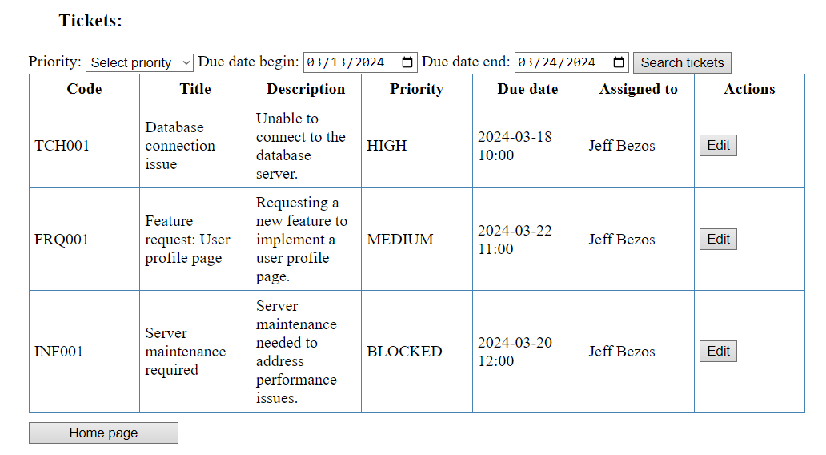
EasyDesk UI

Slide 11
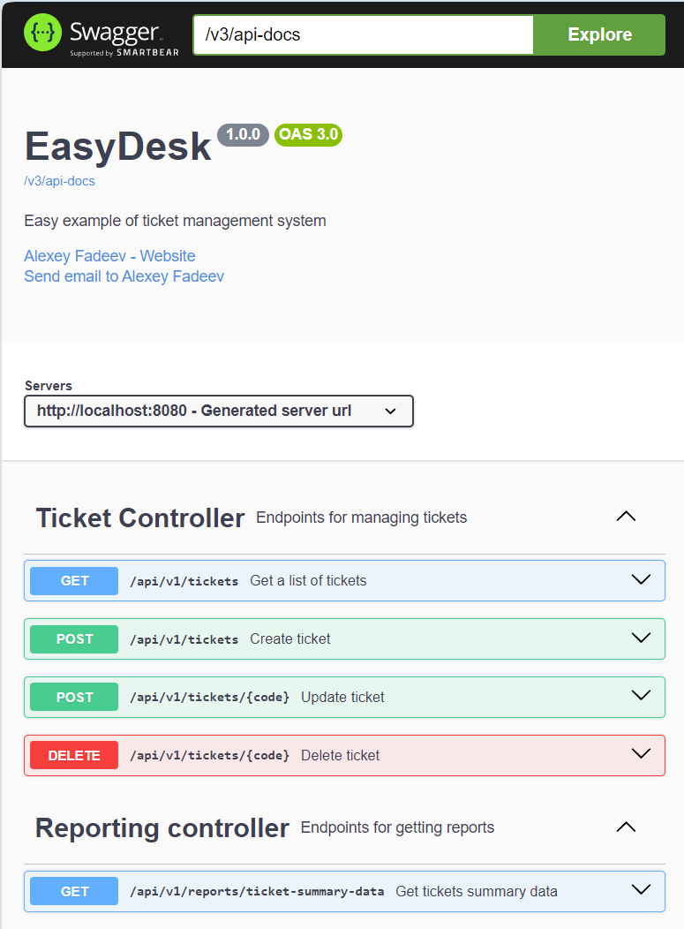
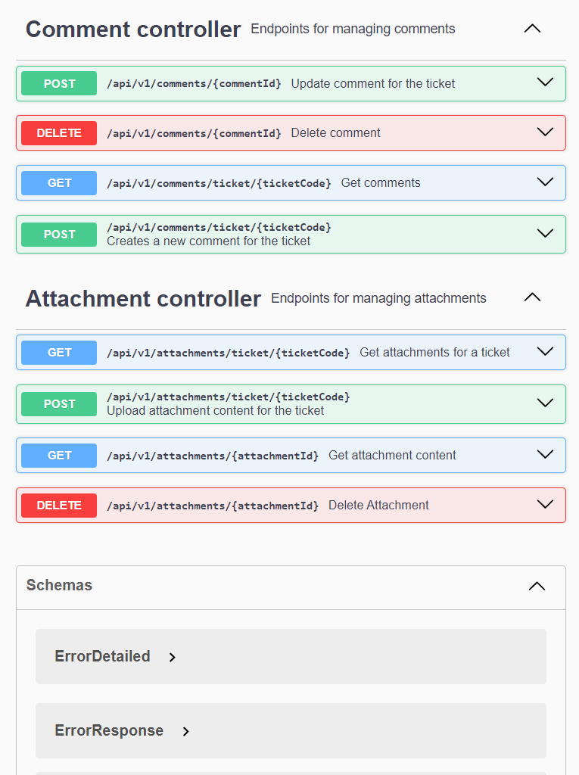
EasyDesk API, Swagger UI
http://localhost:8080/swagger-ui/index.html

Slide 12
EasyDesk API, запросы и ответы
Endpoints:
Работа с заявками: Получение списка: GET http://localhost:8080/api/v1/tickets Создание: POST http://localhost:8080/api/v1/tickets Модификация: POST http://localhost:8080/api/v1/tickets/{ticketCode} Удаление заявок: DELETE http://localhost:8080/api/v1/tickets/{ticketCode}
Работа с вложениями: http://localhost:8080/api/v1/attachments (GET, POST, DELETE) Получение вложений по заявке: GET http://localhost:8080/api/v1/attachments/ticket/{ticketCode} Получение содержимого вложения GET http://localhost:8080/api/v1/attachments/{attachmentId} Создание вложения по заявке: POST http://localhost:8080/api/v1/attachments/ticket/{ticketCode} Удаление вложения по ID: DELETE http://localhost:8080/api/v1/attachments/{attachmentId}
Работа с комментариями: Получение комментариев по заявке: GET http://localhost:8080/api/v1/comments/ticket/{ticketCode} Создание комментария: POST http://localhost:8080/api/v1/comments/ticket/{ticketCode}?commentText={New content for comment}

Slide 13
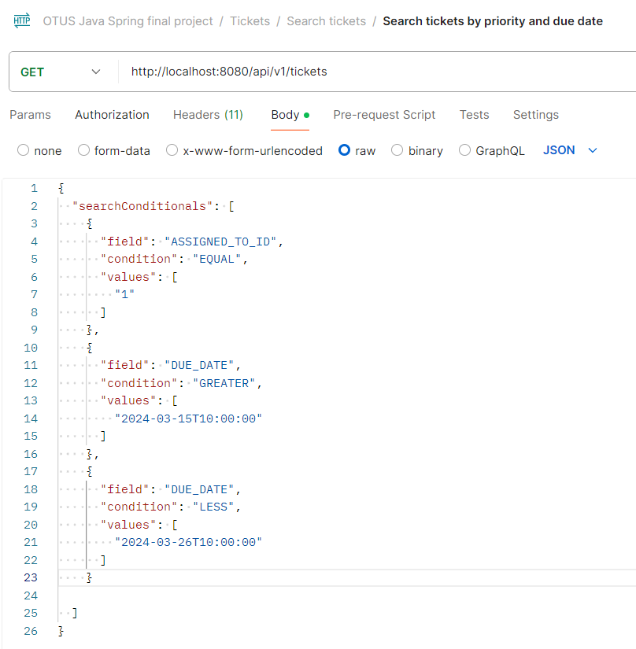
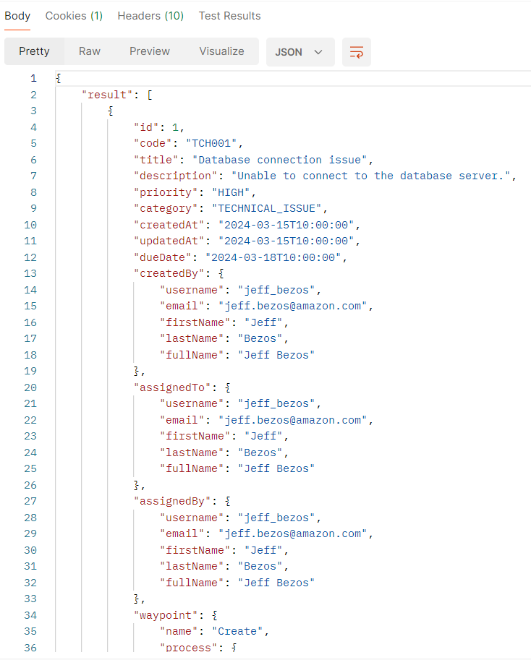
EasyDesk API, запросы и ответы
Запрос поиска заявок

Slide 14
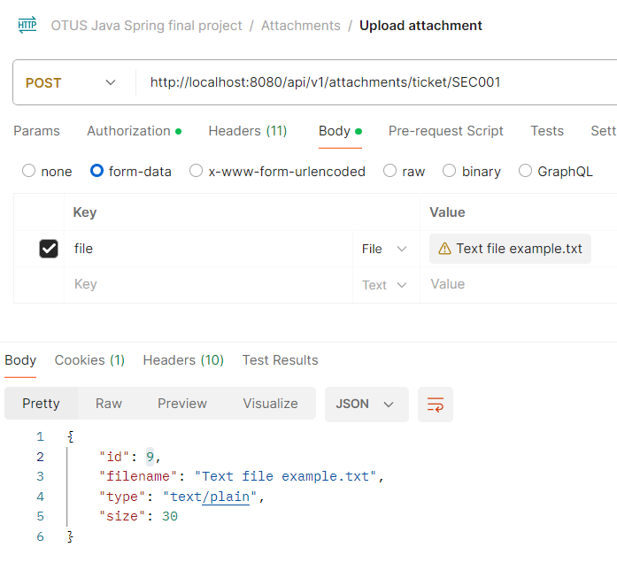
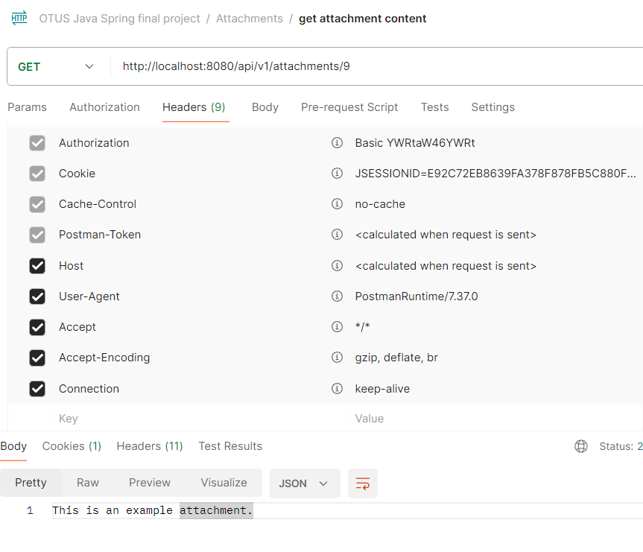
EasyDesk API, запросы и ответы
Запрос размещения вложений (Upload)
Запрос загрузки вложений (Download)

Slide 15
Схемы (архитектура, БД)
Приложение представлено двумя микросервисами – EasyDeskService (основной функционал приложения) HistoryService (сервис хранения истории изменения объектов) Взаимодействие осуществляется с помощью HTTP-протокола с использованием RESTful API Безопасность взаимодействия пока не настроена – это планы на будущее. Пока API HistoryService не защищен
Для развертывания приложения используется Docker compose (HistoryService, EasyDeskService, Posrgres)
Для сборки используется многомодульный maven-проект

Slide 16
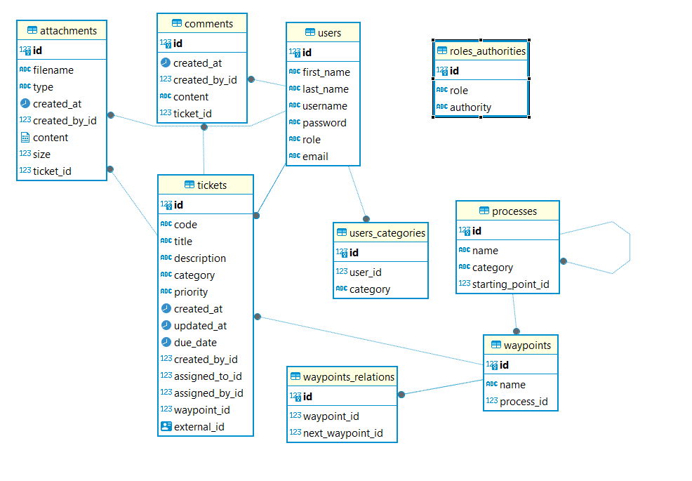
Архитектура EasyDesk service. База данных
Полная схема находится в resources/…/2024-03-16--0001-schema.sql

Slide 17
Архитектура EasyDesk service. Контроллеры
Описание endpoint’а расположено в интерфейсе. В классе - реализация
@RestController @RequestMapping(path = "/api/v1/tickets") @Tag(name = "Ticket Controller", description = "Endpoints for managing tickets") public interface TicketController { @Operation(summary = "Get a list of tickets", description = "Retrieves a list of tickets from the system.") @ApiResponses(value = { @ApiResponse(responseCode = "200", description = "Successfully retrieved the list of tickets", content = @Content(mediaType = "application/json", schema = @Schema(implementation = SearchResponse.class))), @ApiResponse(responseCode = "400", description = "Invalid client request", content = @Content(mediaType = "application/json", schema = @Schema(implementation = ErrorResponse.class))), @ApiResponse(responseCode = "500", description = "Internal server error", content = @Content(mediaType = "application/json", schema = @Schema(implementation = ErrorResponse.class))) }) @GetMapping ResponseEntity<SearchResponse<TicketDto>> getTicketList( @RequestBody @Parameter(description = "Ticket search request") SearchRequest<TicketSearchFields> request);

Slide 18
Архитектура EasyDesk service. Контроллеры
В классе - реализация
@RestController @RequiredArgsConstructor public class TicketControllerImpl implements TicketController { private final TicketService ticketService; @Override public ResponseEntity<SearchResponse<TicketDto>> getTicketList(SearchRequest<TicketSearchFields> request) { List<TicketDto> tickets = ticketService.findTickets(request); SearchResponse<TicketDto> ticketSearchResponse = new SearchResponse<>(); ticketSearchResponse.setResult(tickets); return ResponseEntity.ok(ticketSearchResponse); }

Slide 19
Архитектура EasyDesk service. Исключения
Исключения обрабатываются в отдельном ControllerAdvice.
Для каждой ситуации предусмотрено отдельное сообщение с кодом и описанием.
В случае ошибки данные об ошибке возвращаются методами контроллеров
public class ErrorResponse { List<ErrorDetailed> errorList; public ErrorResponse(ErrorDetailed ... errorList) { this.errorList = Arrays.asList(errorList); } }
@Getter public enum ErrorMessages { UNABLE_TO_READ_INPUT_MESSAGE(101, "An error occurred while read message: "), ERROR_VALIDATING_REQUEST(102, "An error occurred while validating request:"), TICKET_NOT_FOUND_BY_ID(201, "Ticket with id %s not found."), TICKET_NOT_FOUND_BY_CODE(202, "Ticket with code %s not found."), USER_NOT_FOUND_BY_USERNAME(210, "User with username %s not found"), USER_NOT_FOUND_BY_ID(211, "User with id %s not found"), USERS_NOT_FOUND_BY_CATEGORY(215, "Users for category %s not found"), ATTACHMENT_NOT_FOUND_BY_ID(220, "Attachment with id %s not found"), COMMENT_NOT_FOUND_BY_ID(230, "Comment with id %s not found"), INVALID_NEXT_WAYPOINT(240, "Waypoint %s is invalid. It can be only %s."), WAYPOINT_NOT_FOUND_BY_NAME(241, "Waypoint with name %s for process %s not found"), WAYPOINT_NOT_FOUND_BY_CATEGORY(242, "Waypoint for category %s not found");
@Data @Builder public class ErrorDetailed { private int code; private String message; }

Slide 20
Архитектура EasyDesk service. Метрики
В приложение добавлены метрики, отражающие работу с БД - количество созданных, измененных, удаленных сущностей. Просто как пример использования своих метрик
Адреса endpoint’ов – http://localhost:8080/actuator/metrics/database_total_added_entities http://localhost:8080/actuator/metrics/database_total_changed_entities http://localhost:8080/actuator/metrics/database_total_deleted_entities

Slide 21
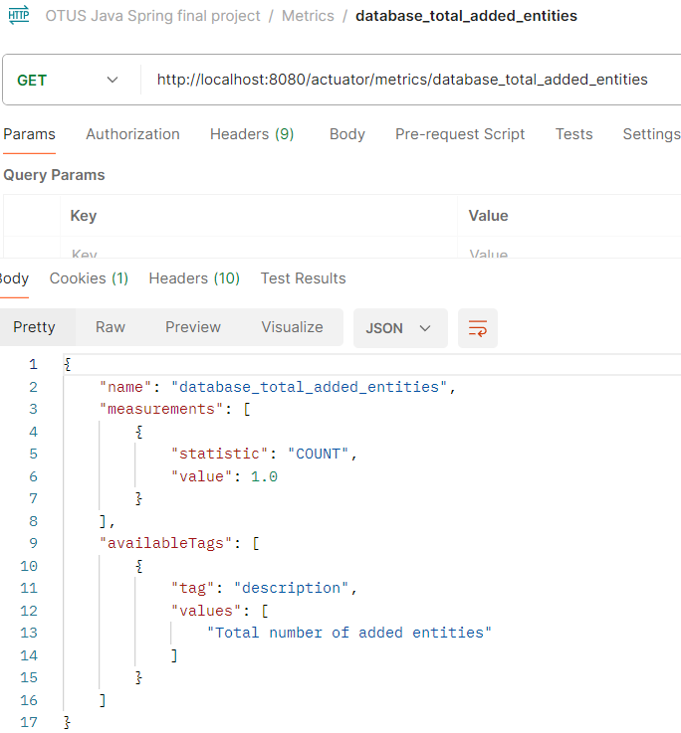
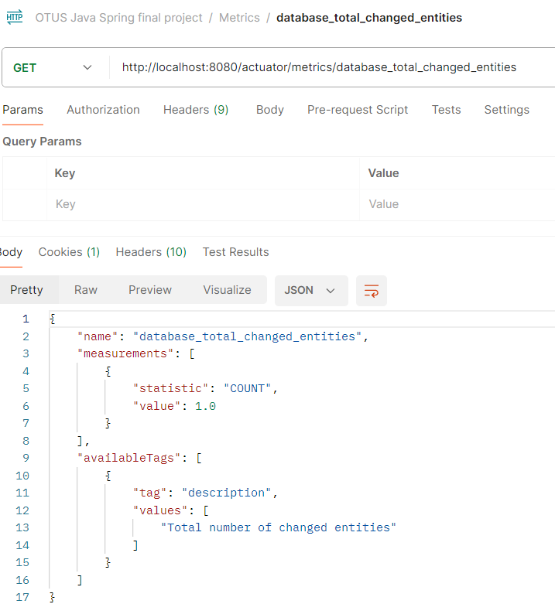
Архитектура EasyDesk service. Метрики

Slide 22
Демо EasyDesk service. Postman
Сценарий 1

Slide 23
Выводы и планы по развитию
1. | Исправить замечания и ошибки
2. | Организовать защищенное взаимодействие сервисов с использованием JWT
3. | Разработать полноценный пользовательский интерфейс (возможно, SPA + react)
4. | Реализовать минимальный но достаточный функционал для полноценной работы. Пока его слишком мало
5. | Подготовить приложение для развертывания в облаке. Было бы неплохо попробовать использовать helm-чарты

Slide 24
Спасибо за внимание!

Slide 25
Инструкции для работы
с презентацией

Slide 26






































Слайд с иллюстрациями
Используйте иллюстрации. Они облегчают восприятие материала
Работа с данными
Интернет/Сети
Люди

Slide 27








































Слайд с иллюстрациями
Обучение, исследование
Компьютерные игры
Технологии

Slide 28














































Слайд с иллюстрациями
Коммуникации
Разное
Флажки/Метки
Коммуникации

Slide 29
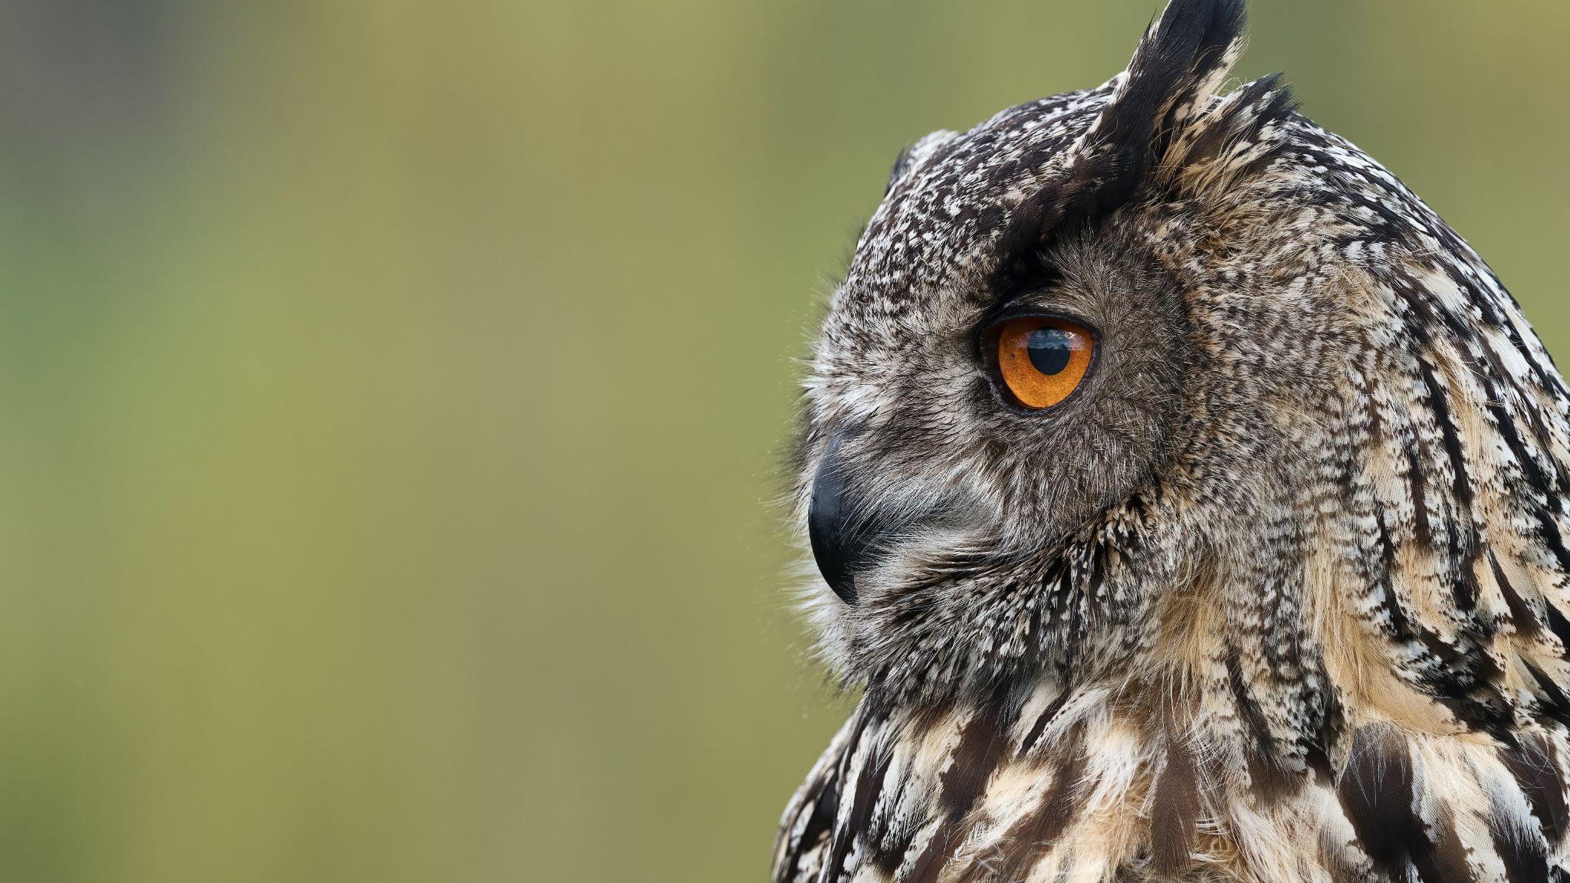
Чтобы добавить картинку на весь
слайд (так органичнее и эффектнее), используйте этот мастер-слайд

Slide 30
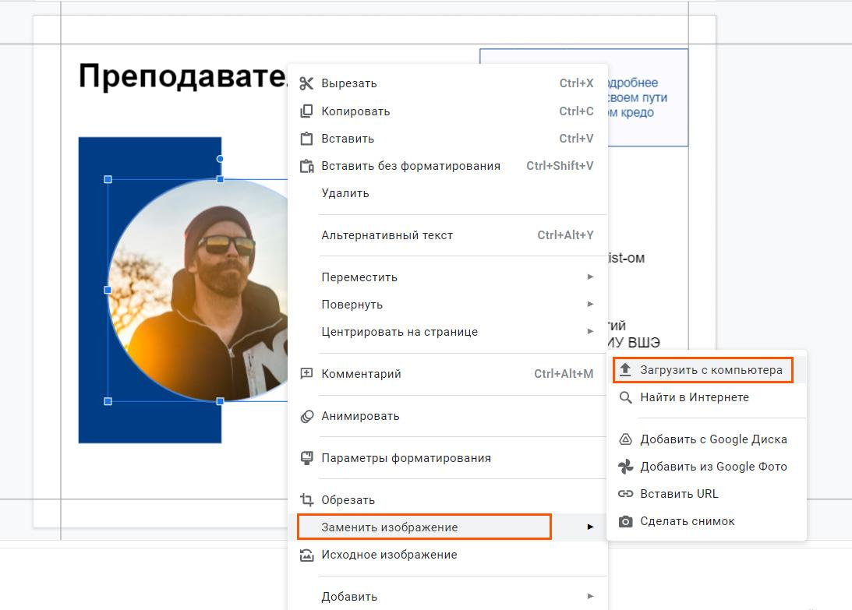

Как быстро заменить картинку
Кликните правой кнопкой
мыши на изображение
Перейдите в пункт «заменить изображение», далее выберите
нужный вариант загрузки
Двойным щелчком по картинке вы сможете настроить нужный размер
и положение изображения

Slide 31
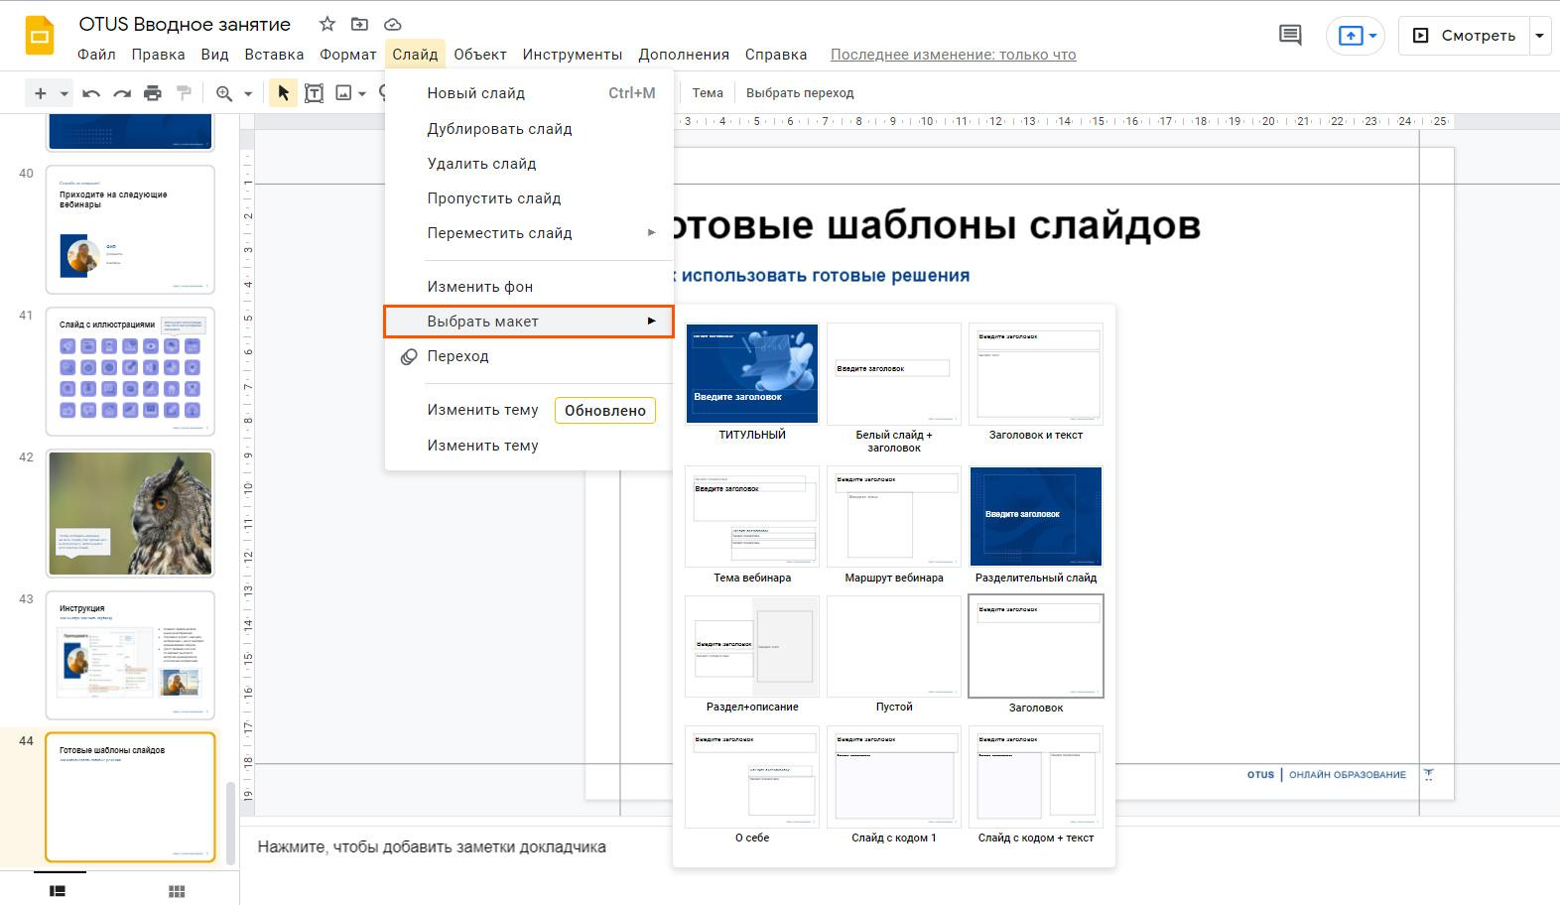
Шаблоны слайдов
Чтобы использовать готовые решения слайдов, нужно перейти
в пункт меню «Слайд»,
далее в выпадающем списке найти подпункт «Выбрать макет».

